Slide 1
Källhagens skolas HiS-resultat 2023 Alkohol, droger och beroende
Monica Lemberg, rektor

Slide 2
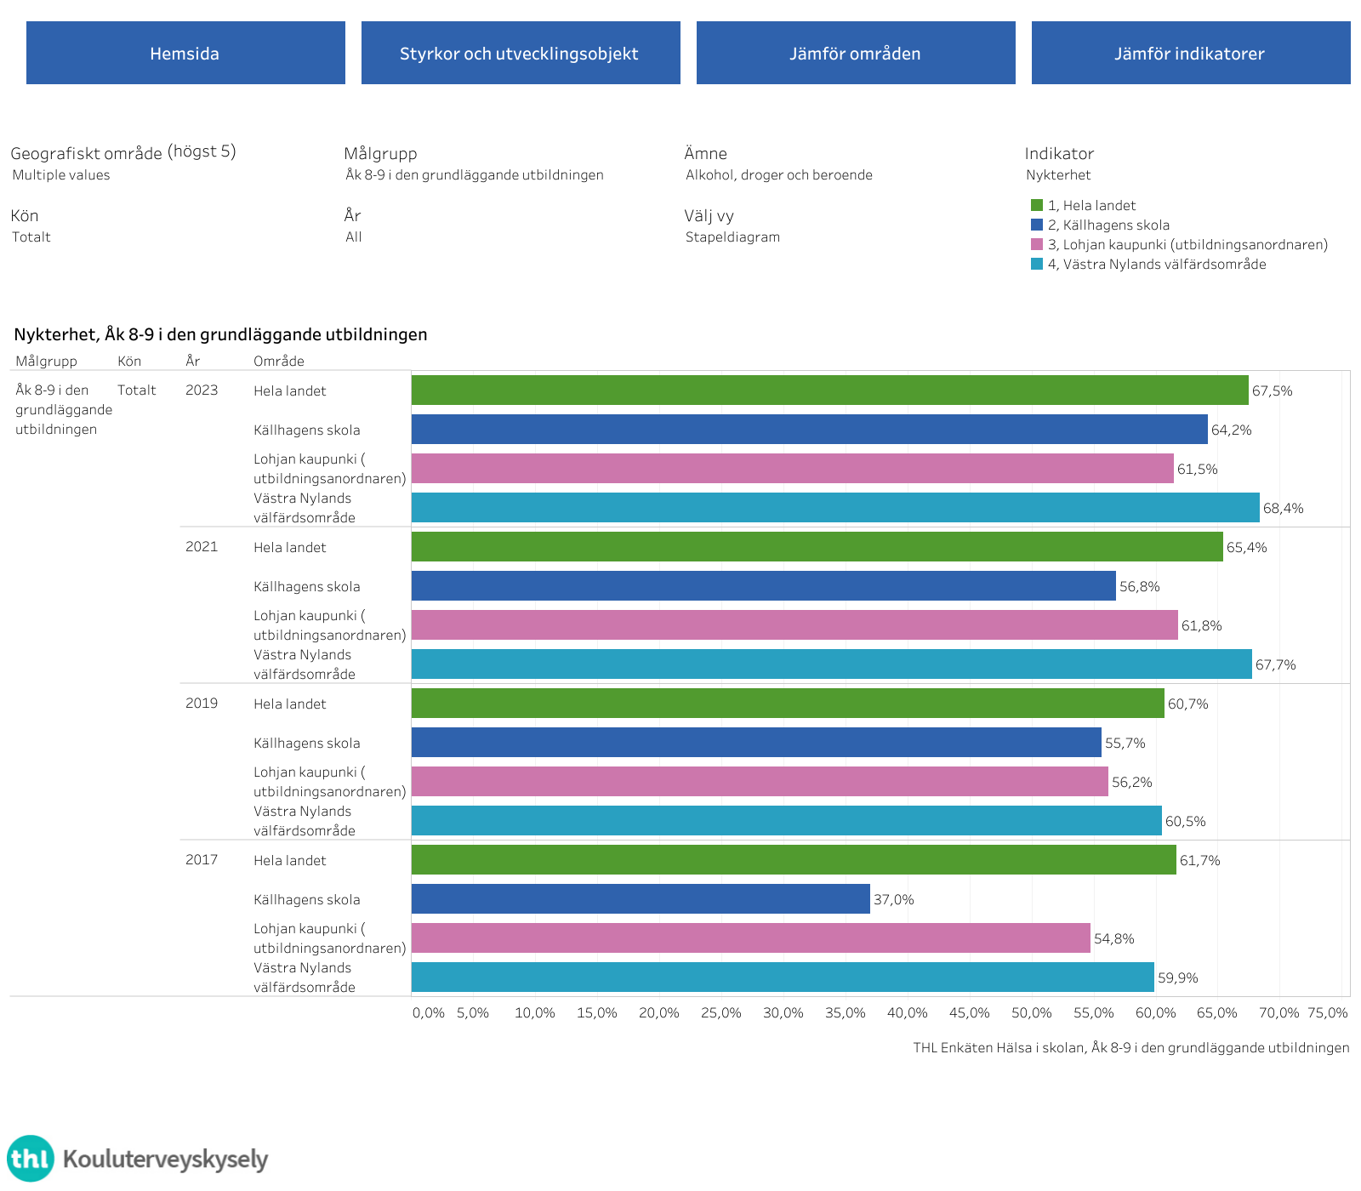

Slide 3
Alkohol

Slide 4
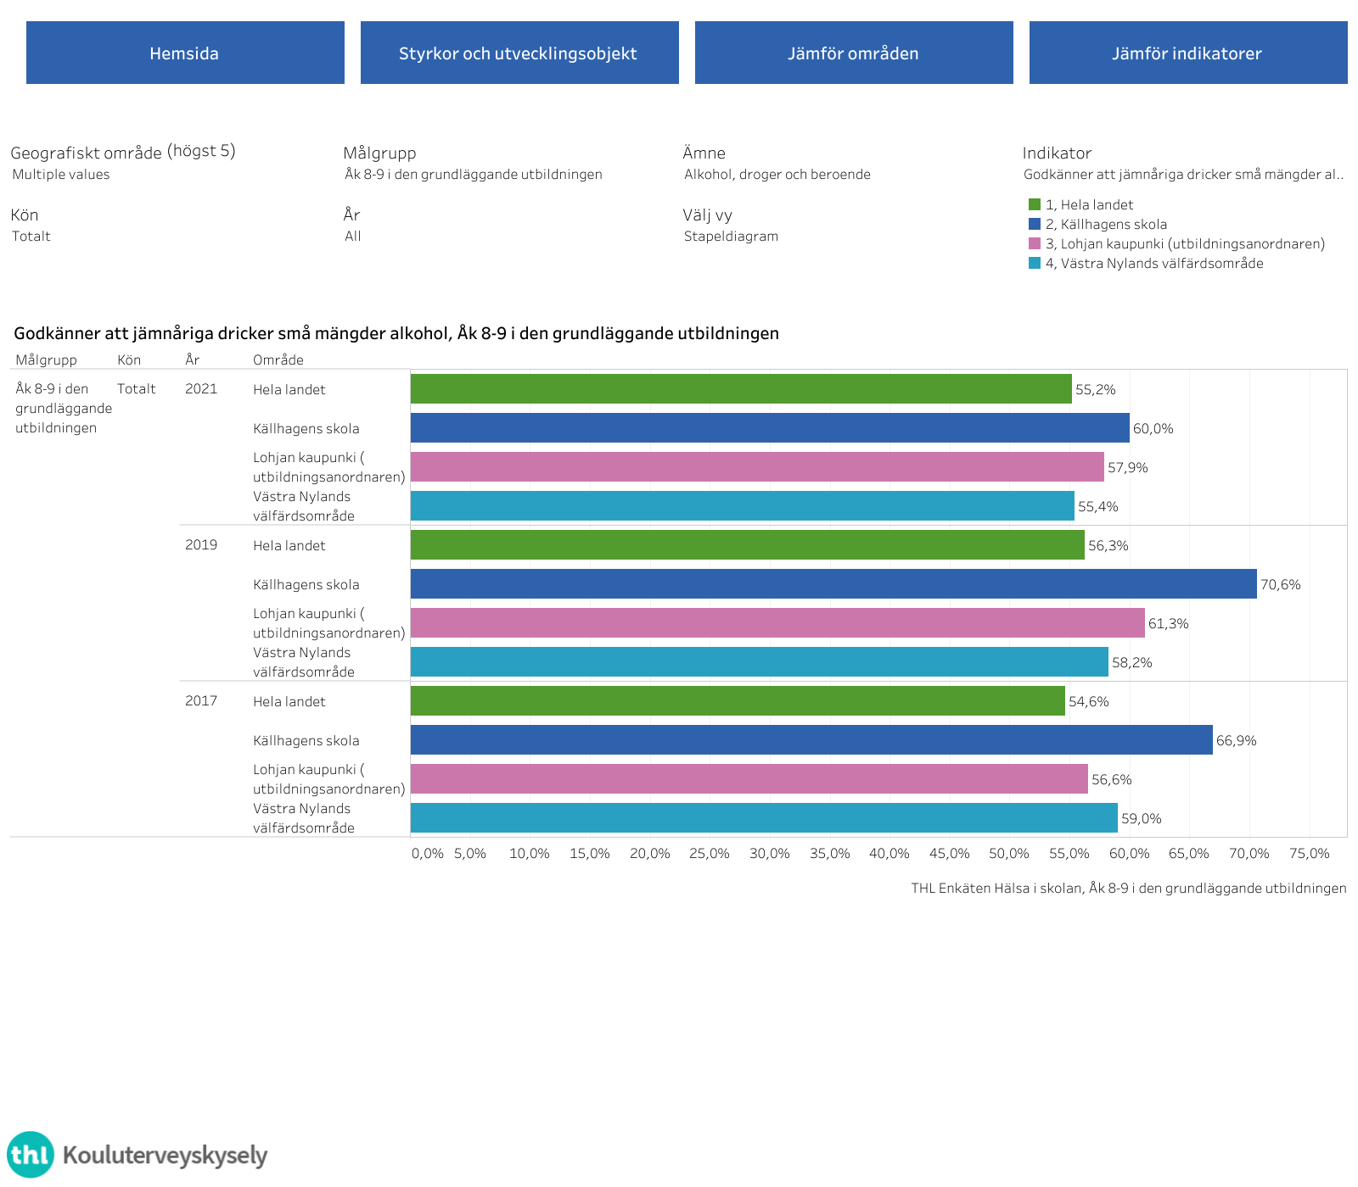

Slide 5
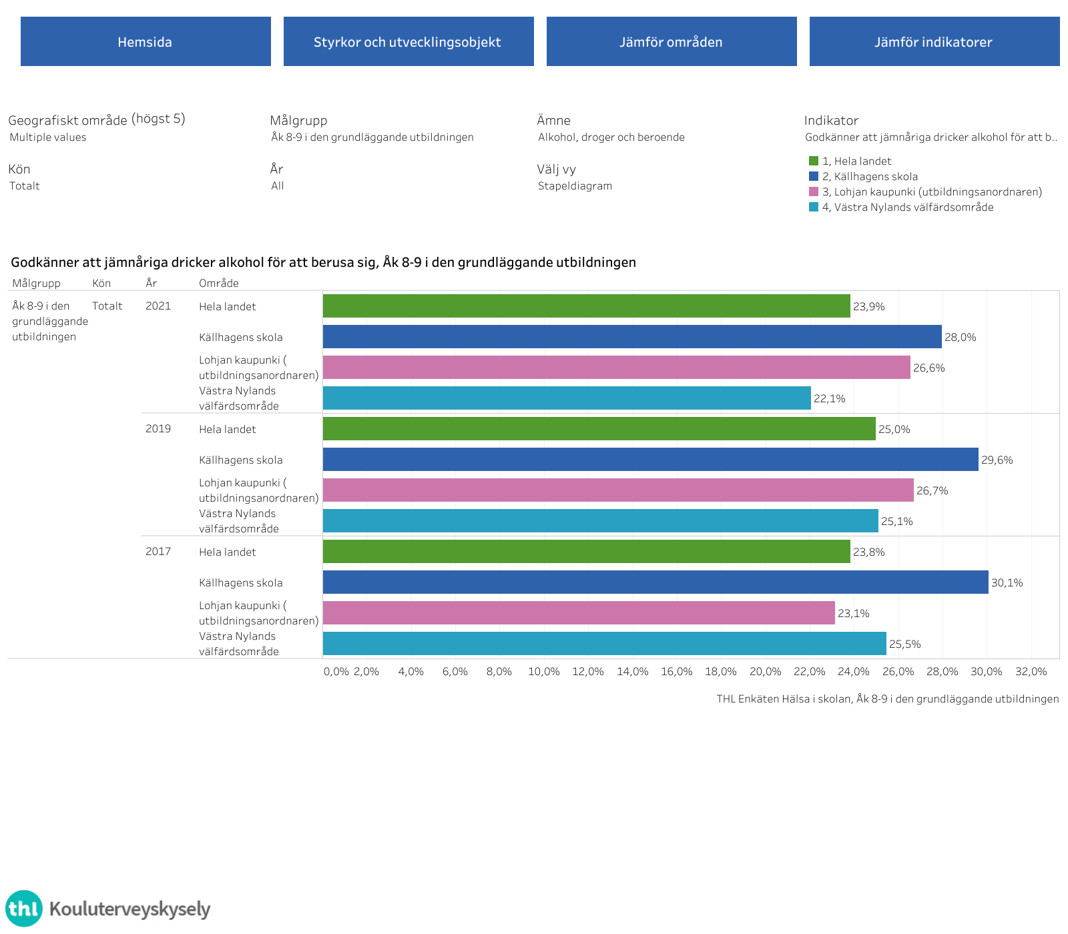

Slide 6
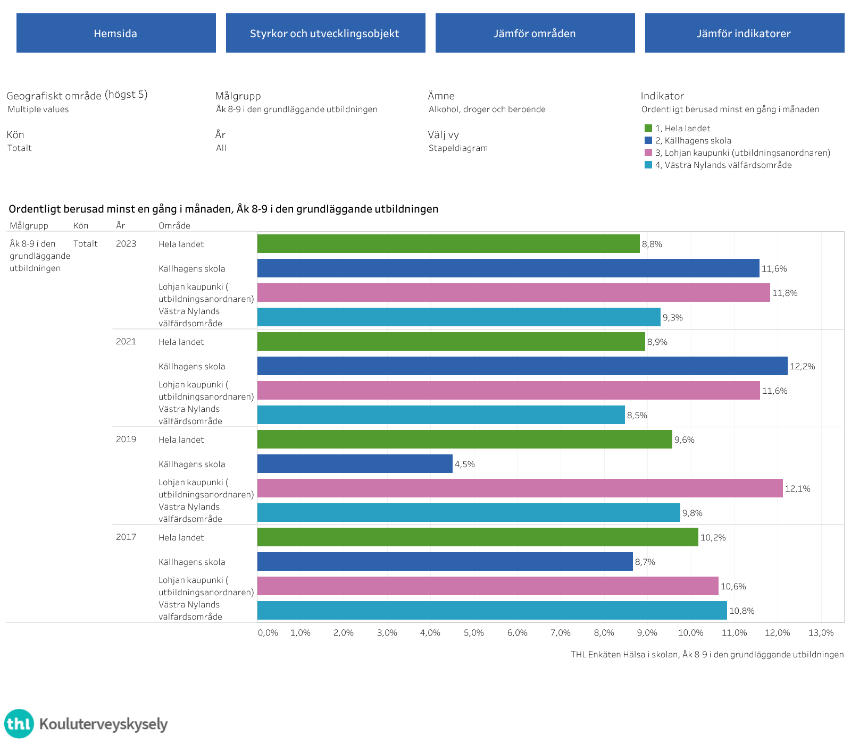

Slide 7
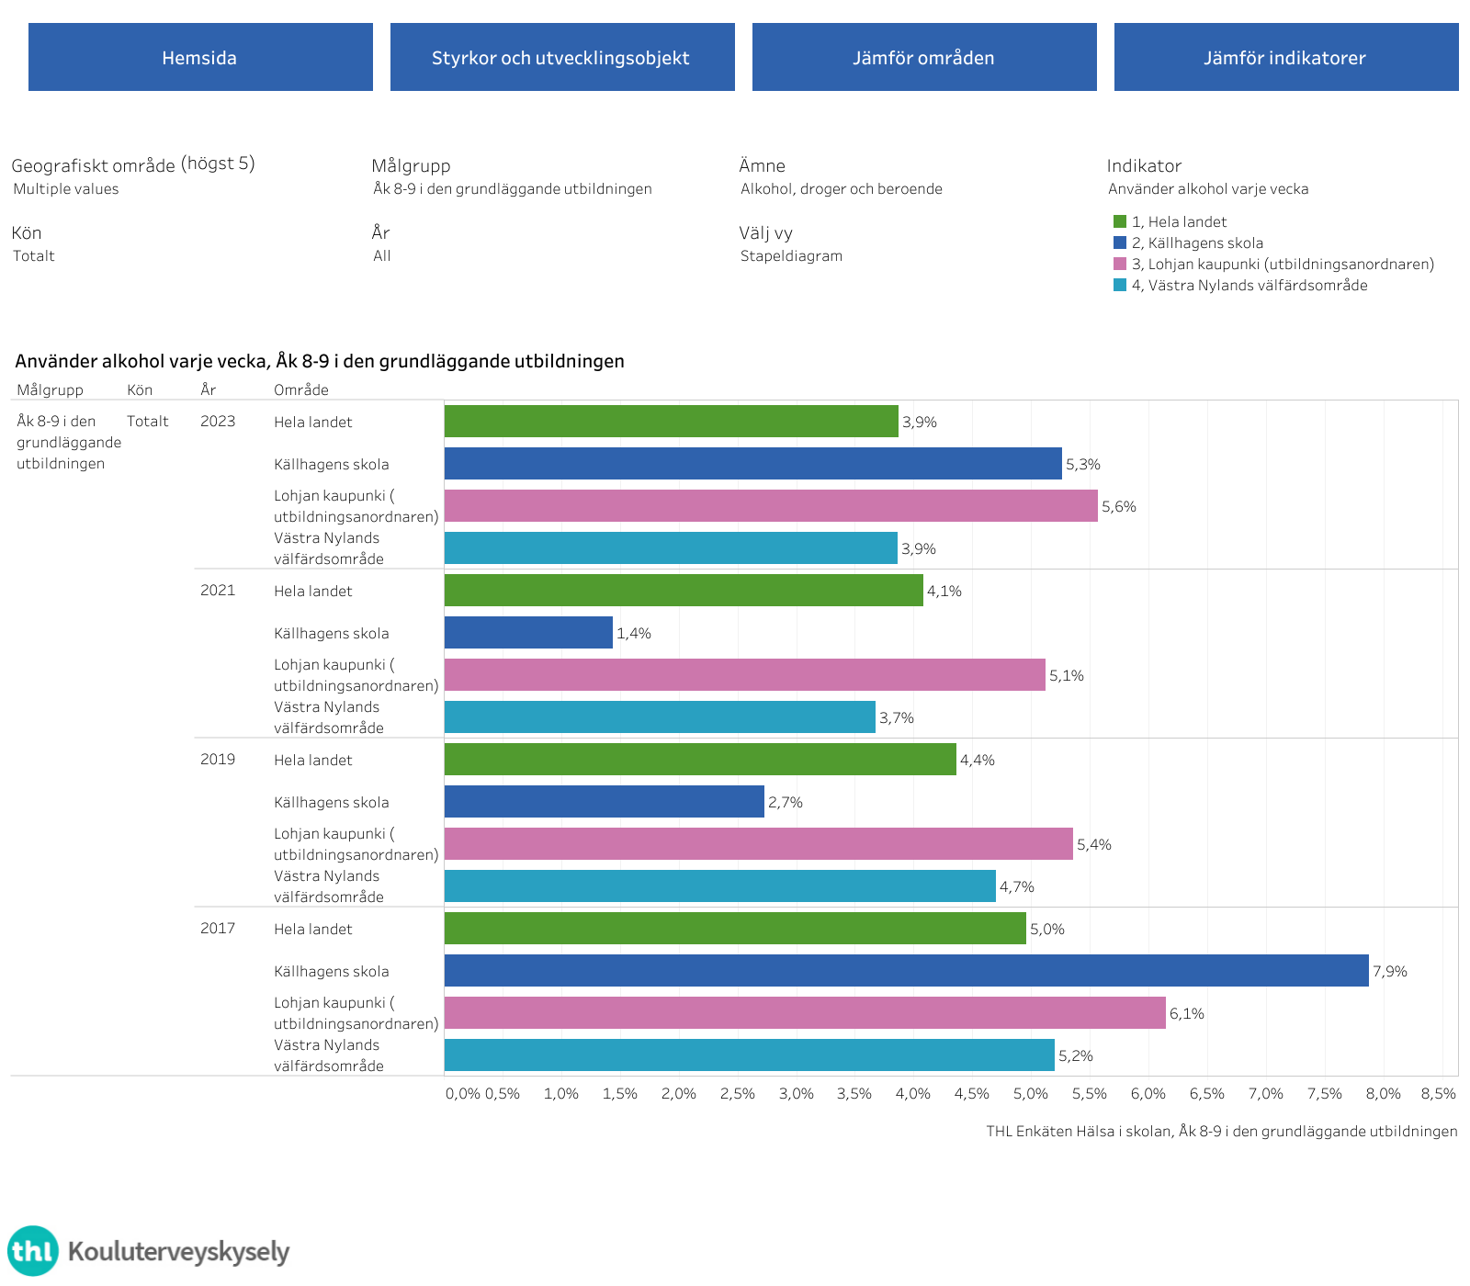

Slide 8
Droger, cannabis

Slide 9
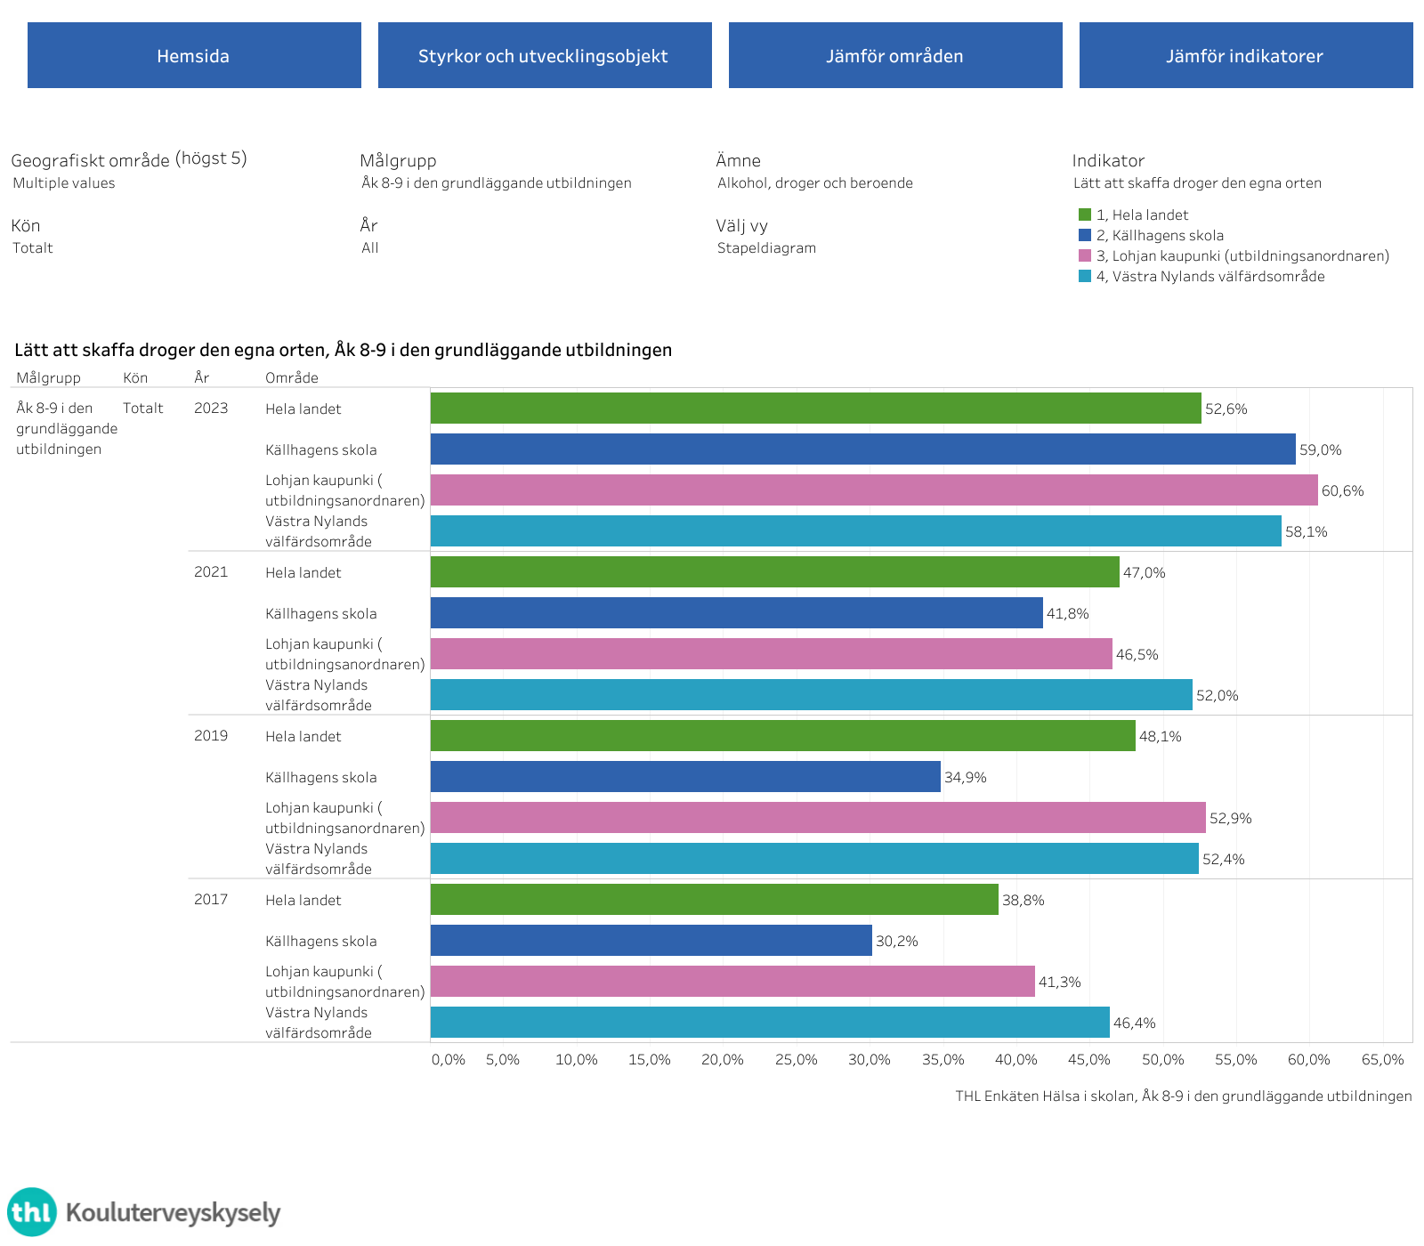

Slide 10
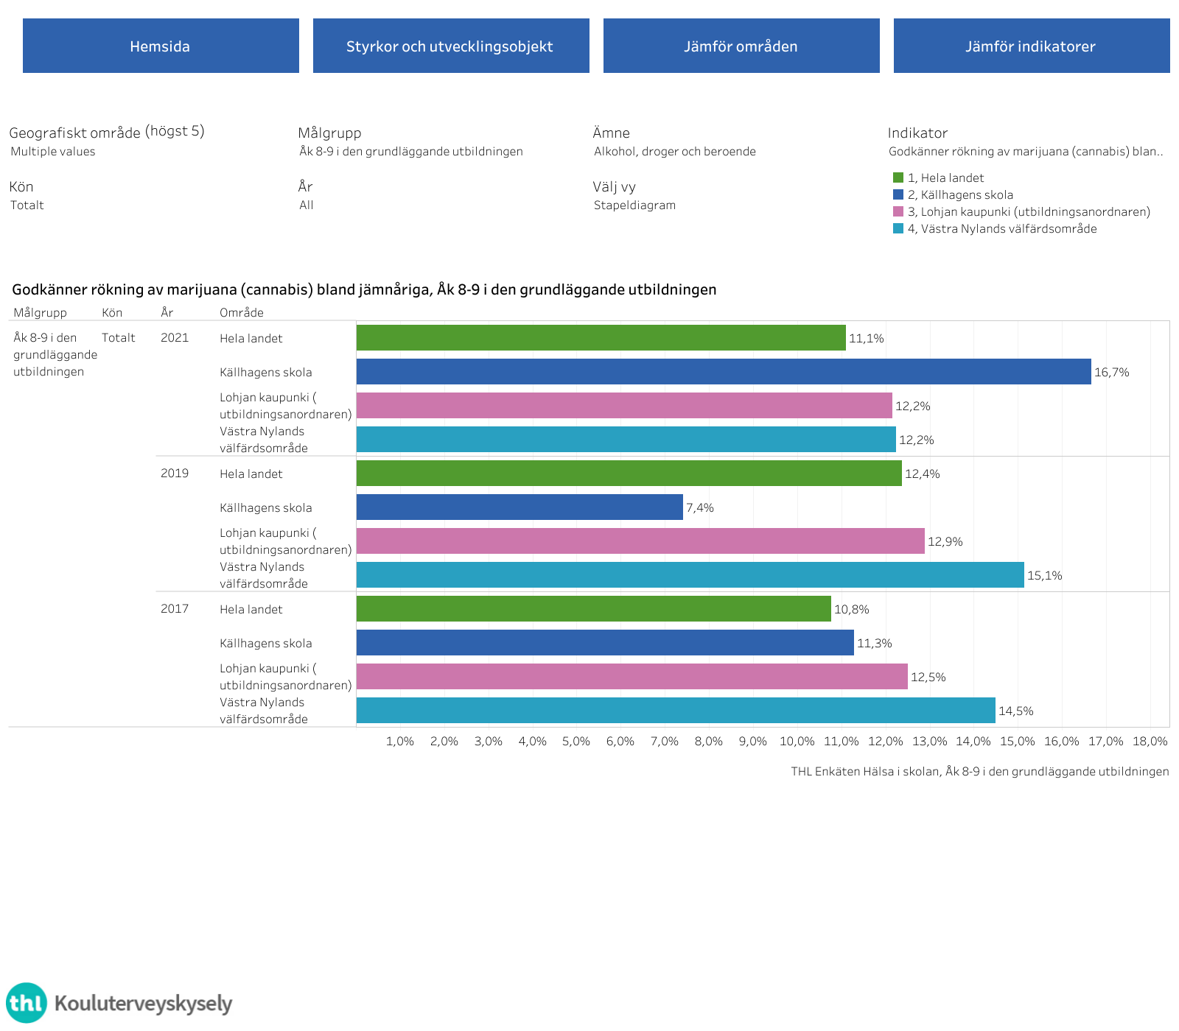

Slide 11
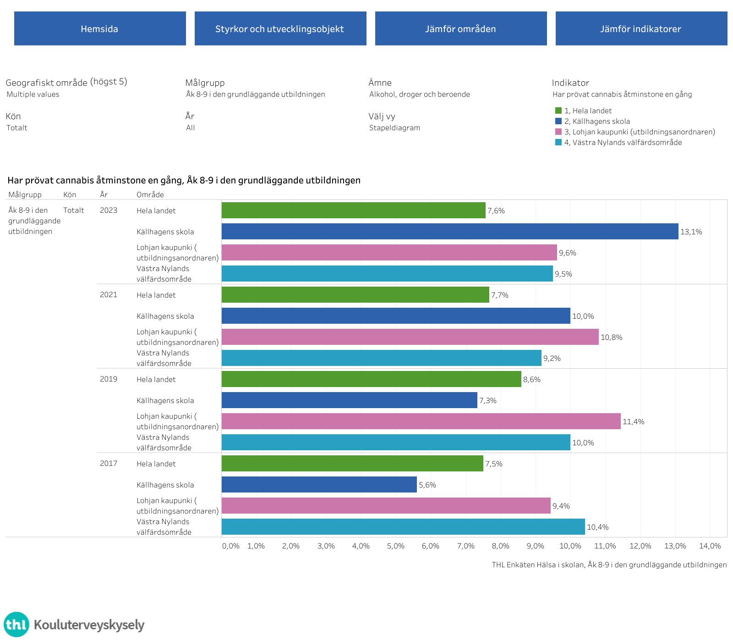

Slide 12
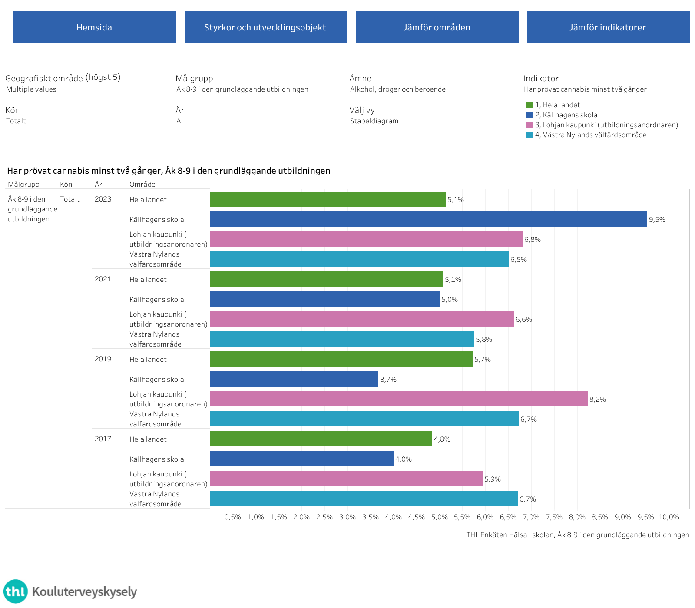

Slide 13
Snus och nikotinpåsar

Slide 14
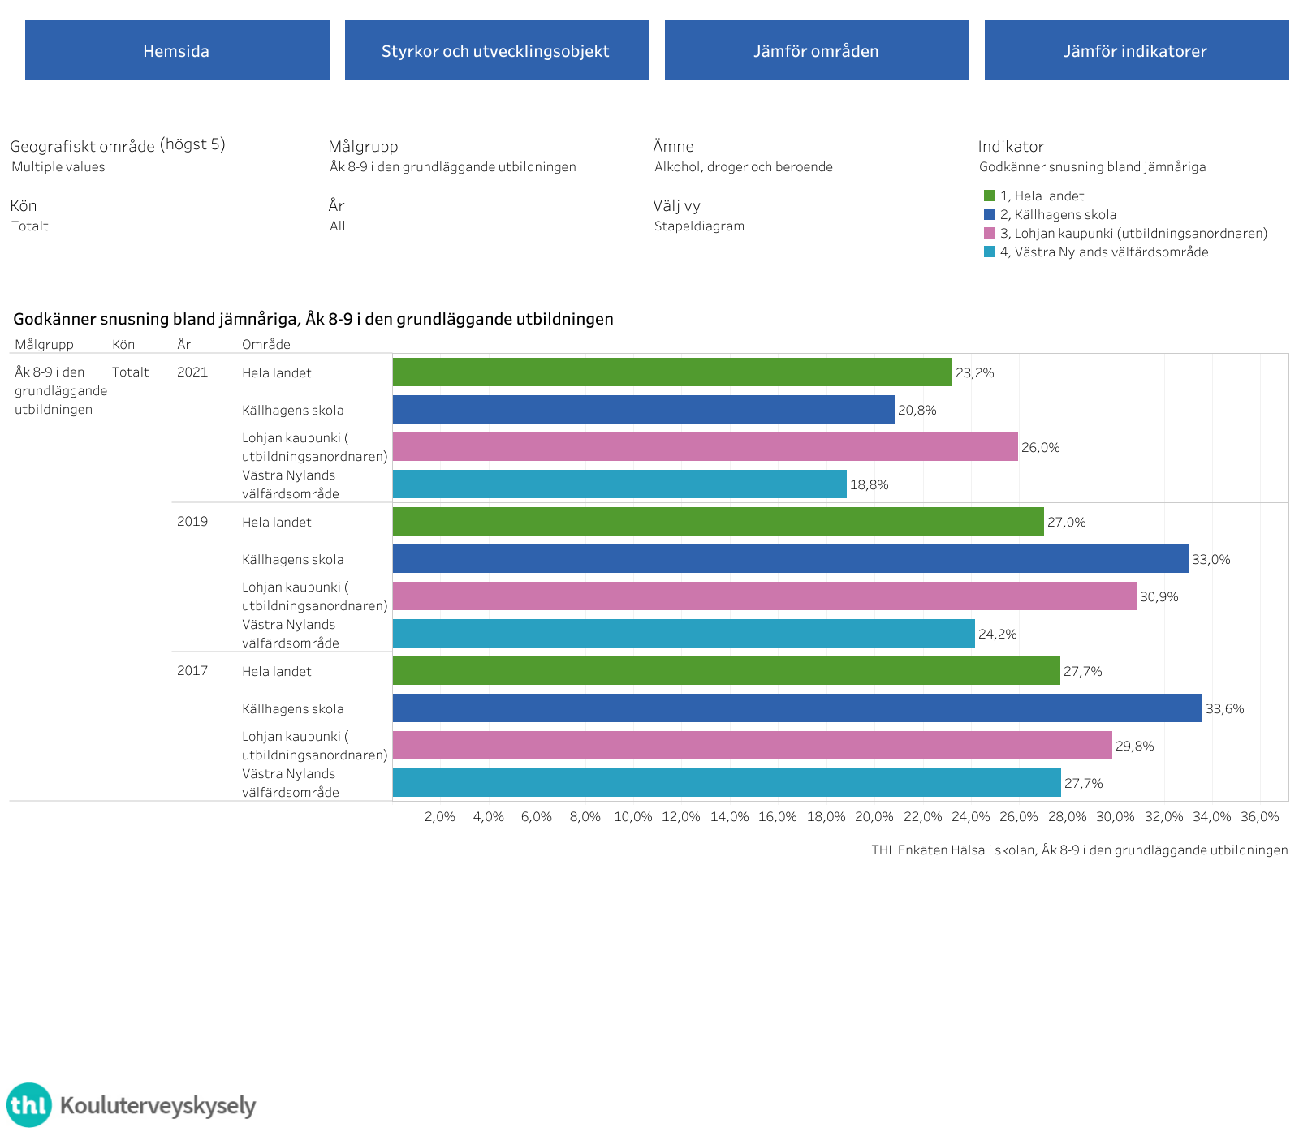

Slide 15
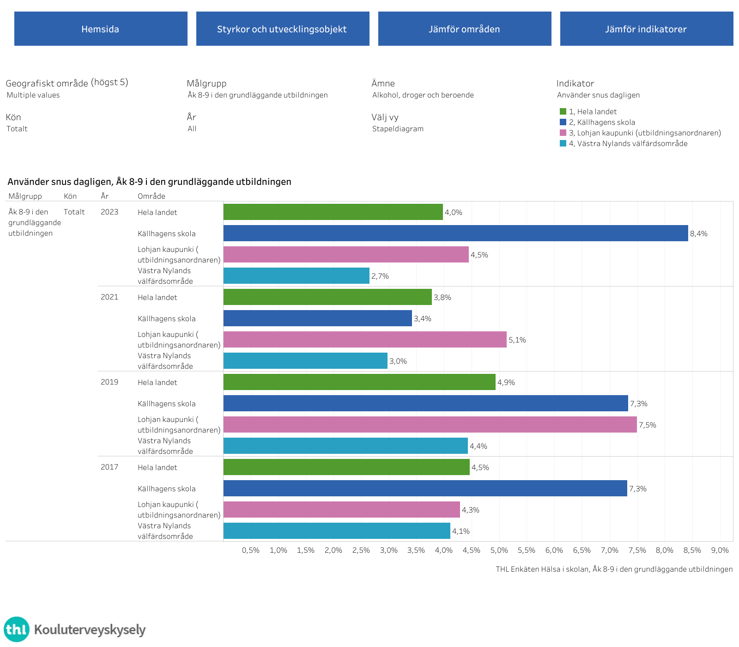

Slide 16
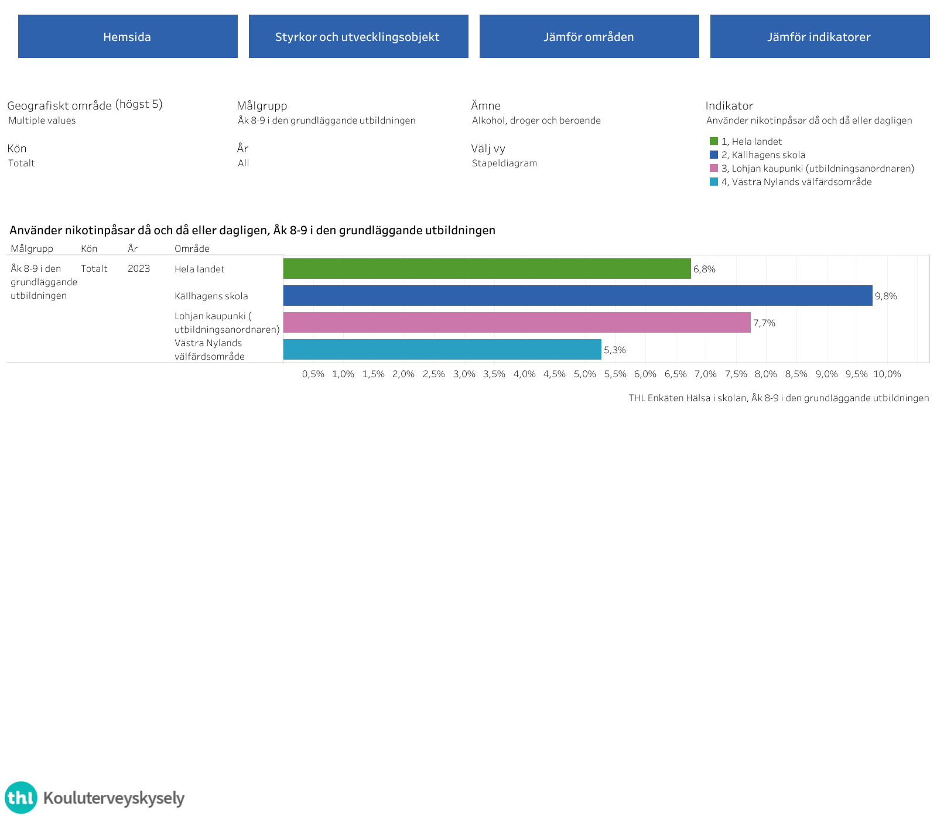

Slide 17
E-cigarretter, rökning

Slide 18
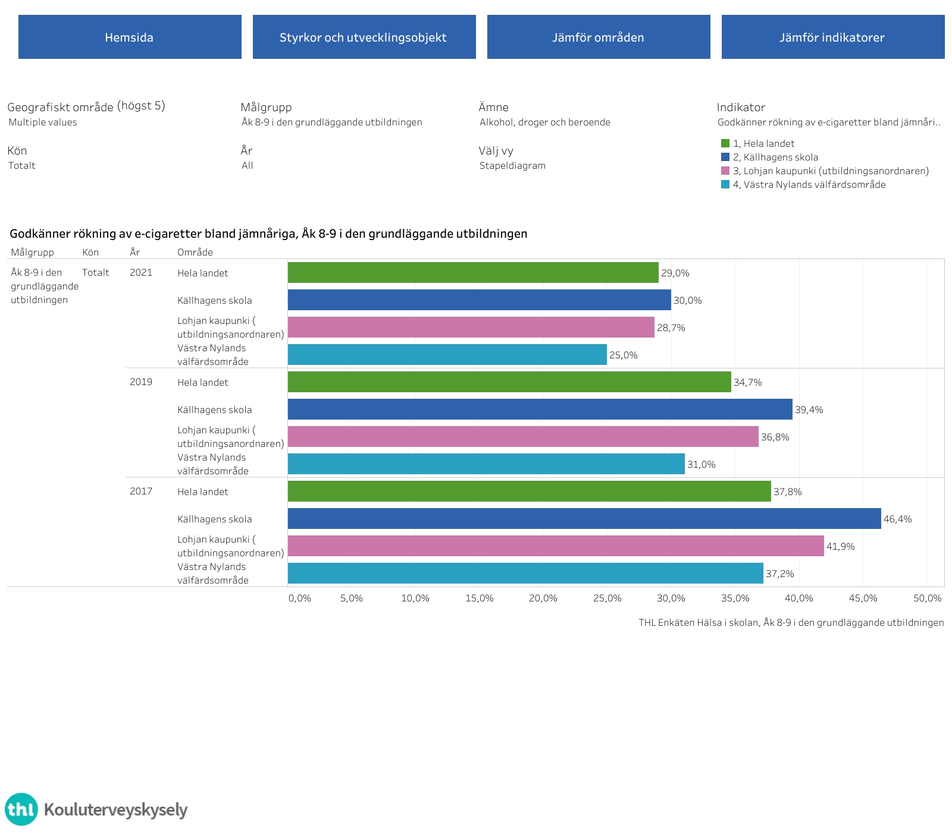

Slide 19
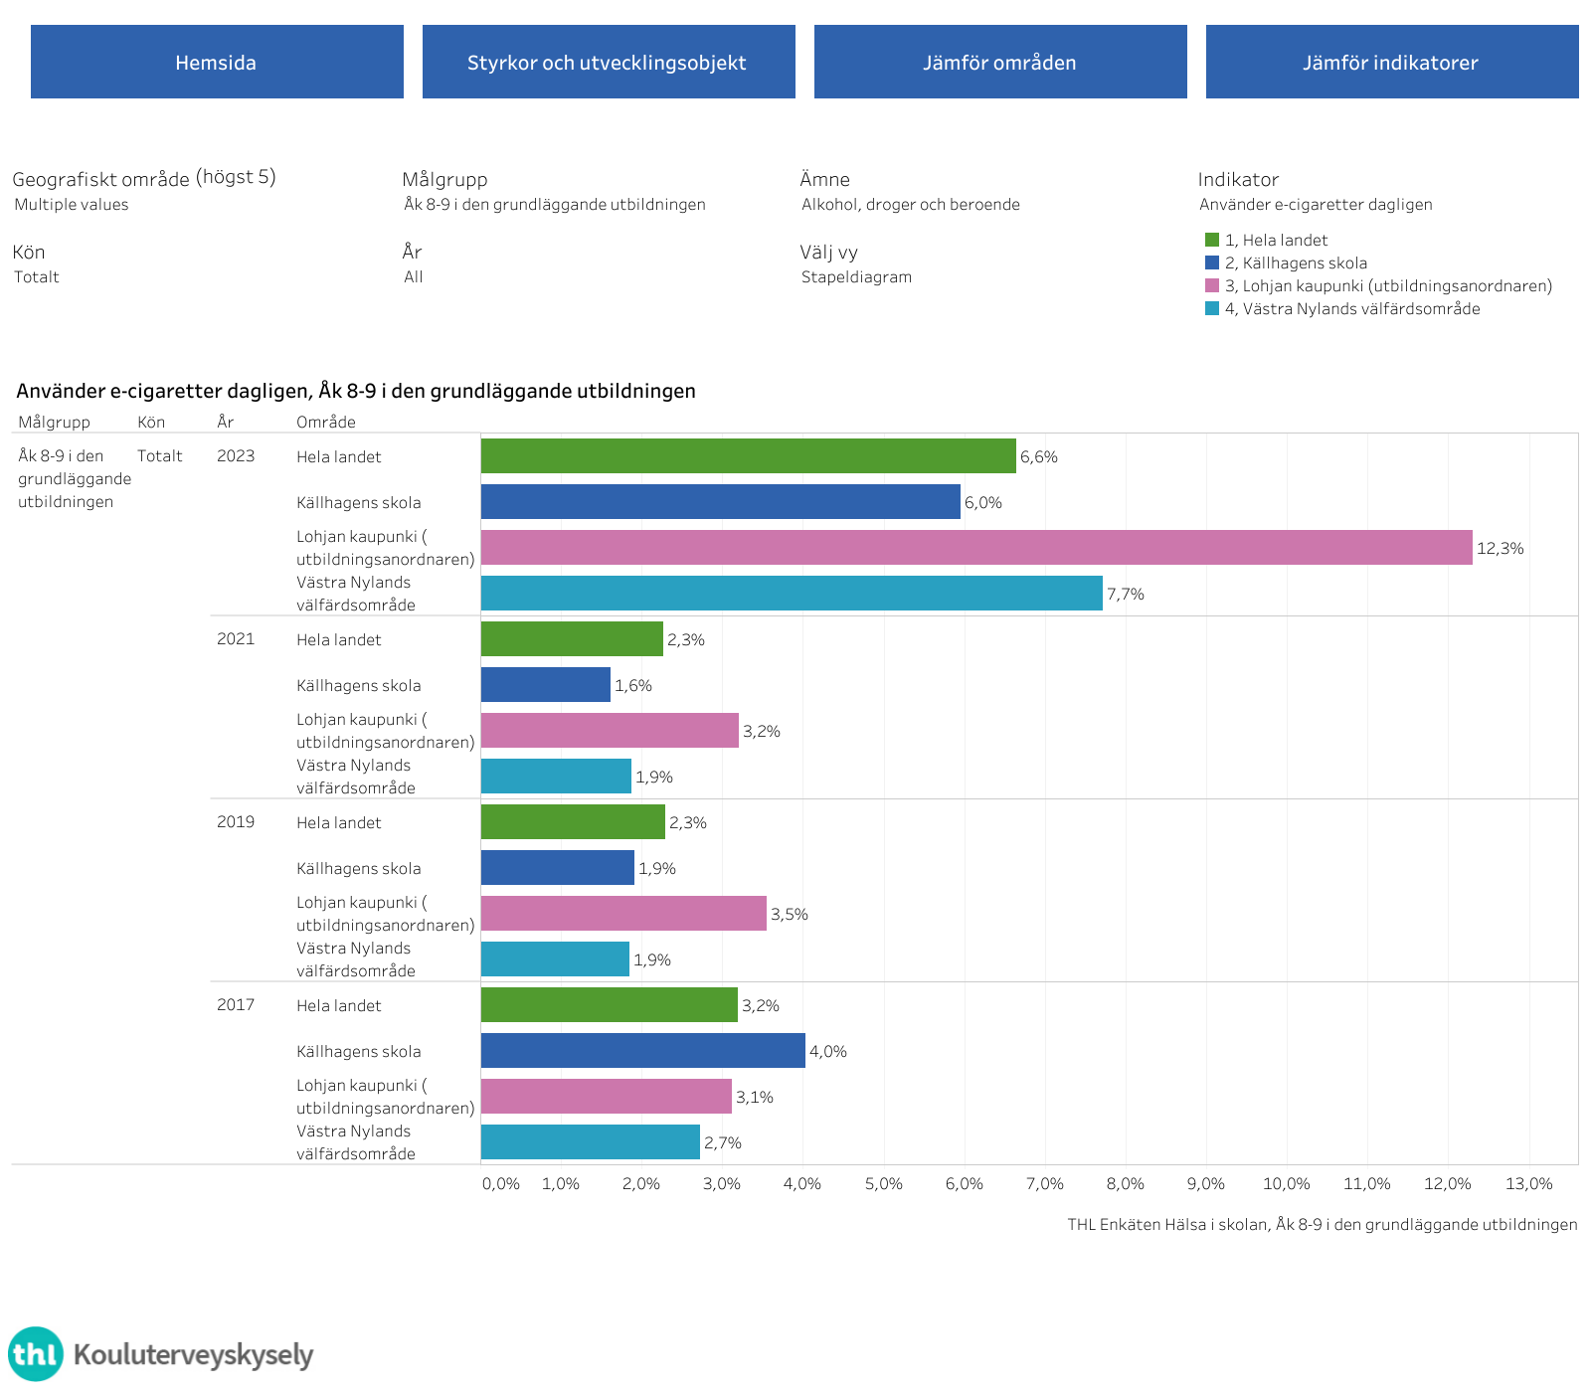

Slide 20
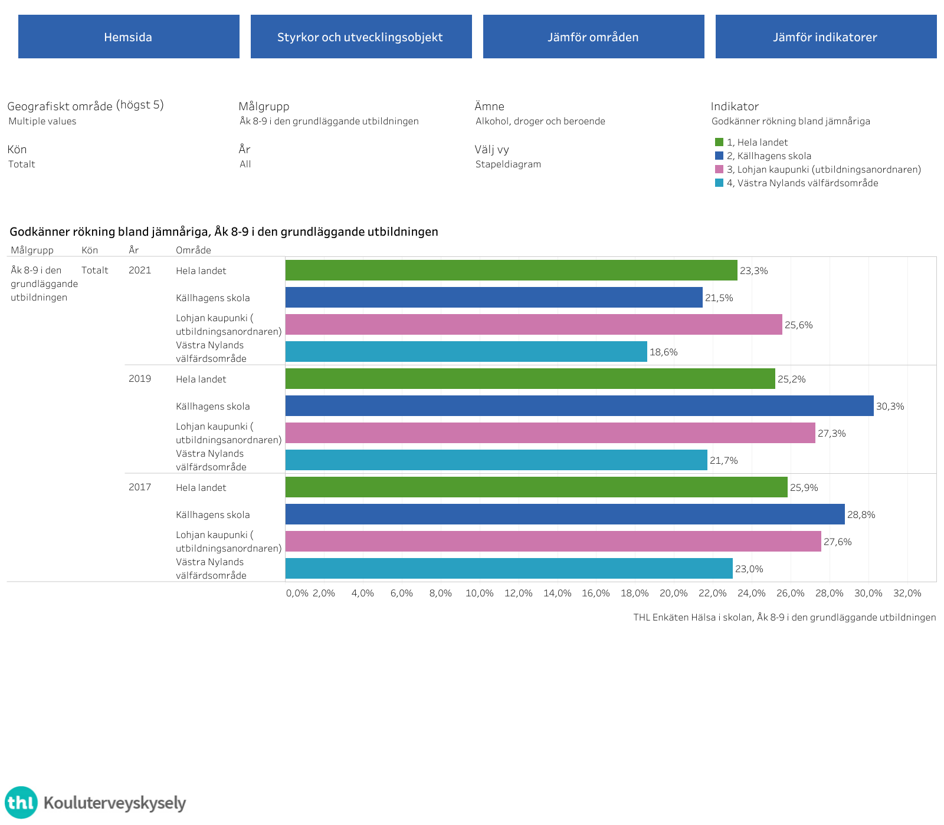

Slide 21
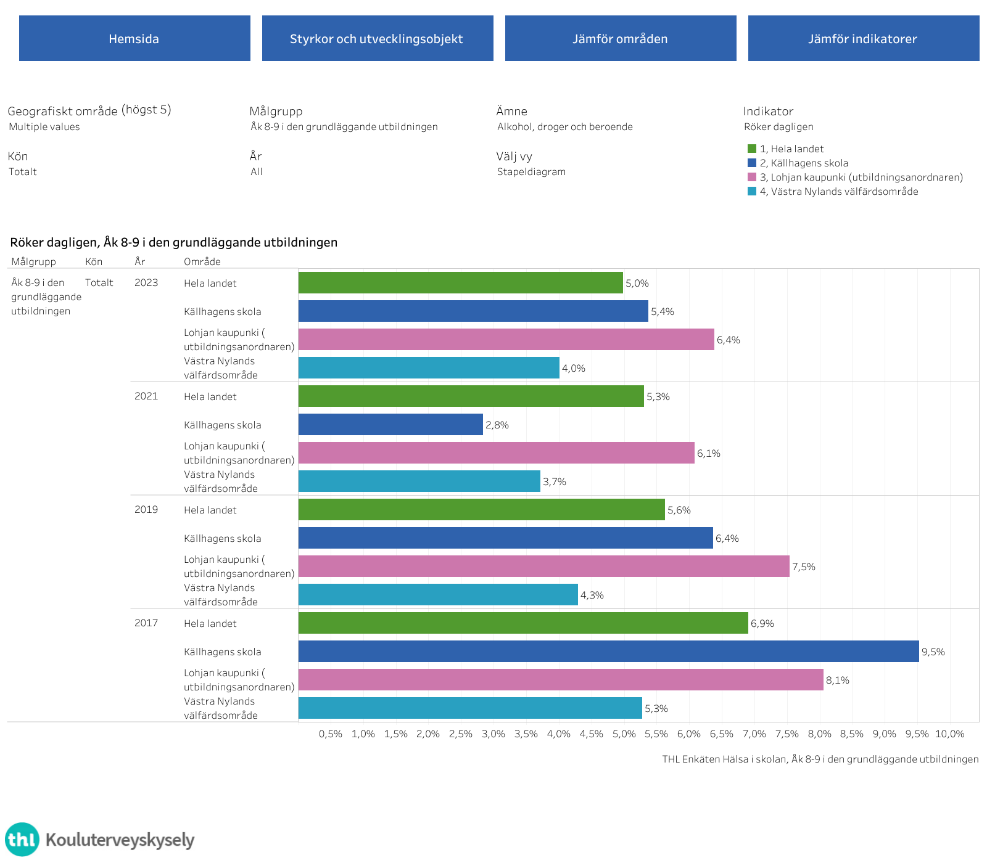

Slide 22
Beroende

Slide 23
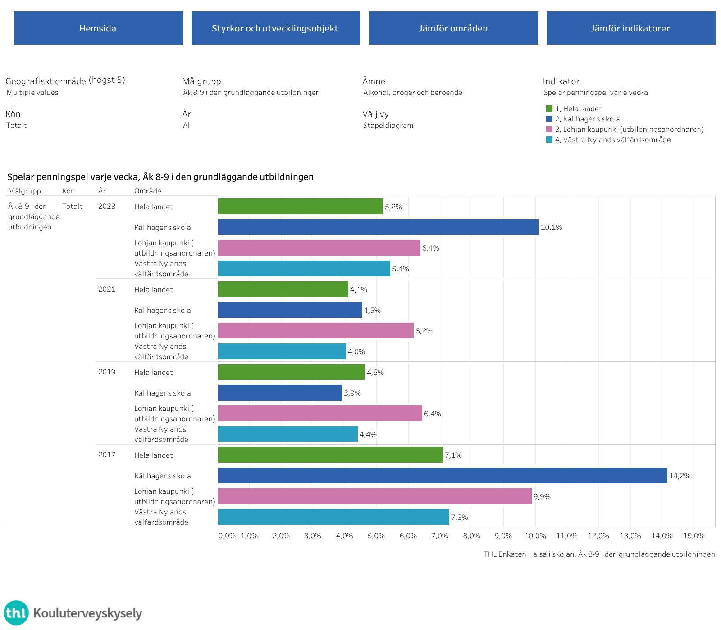

Slide 24
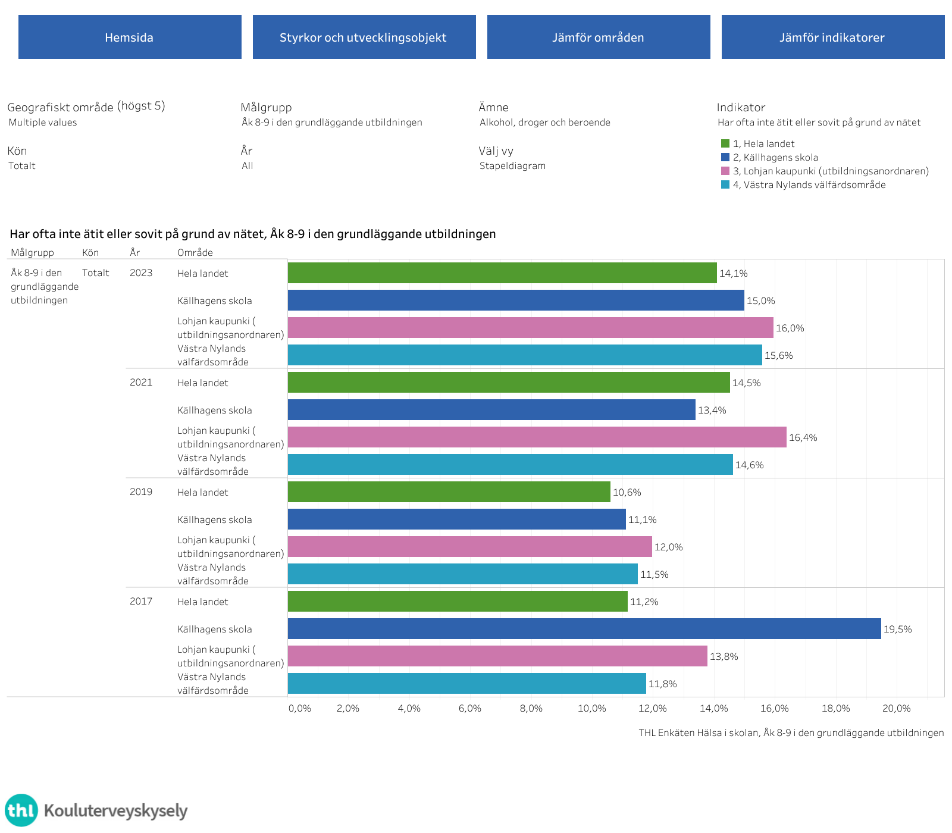

Slide 25
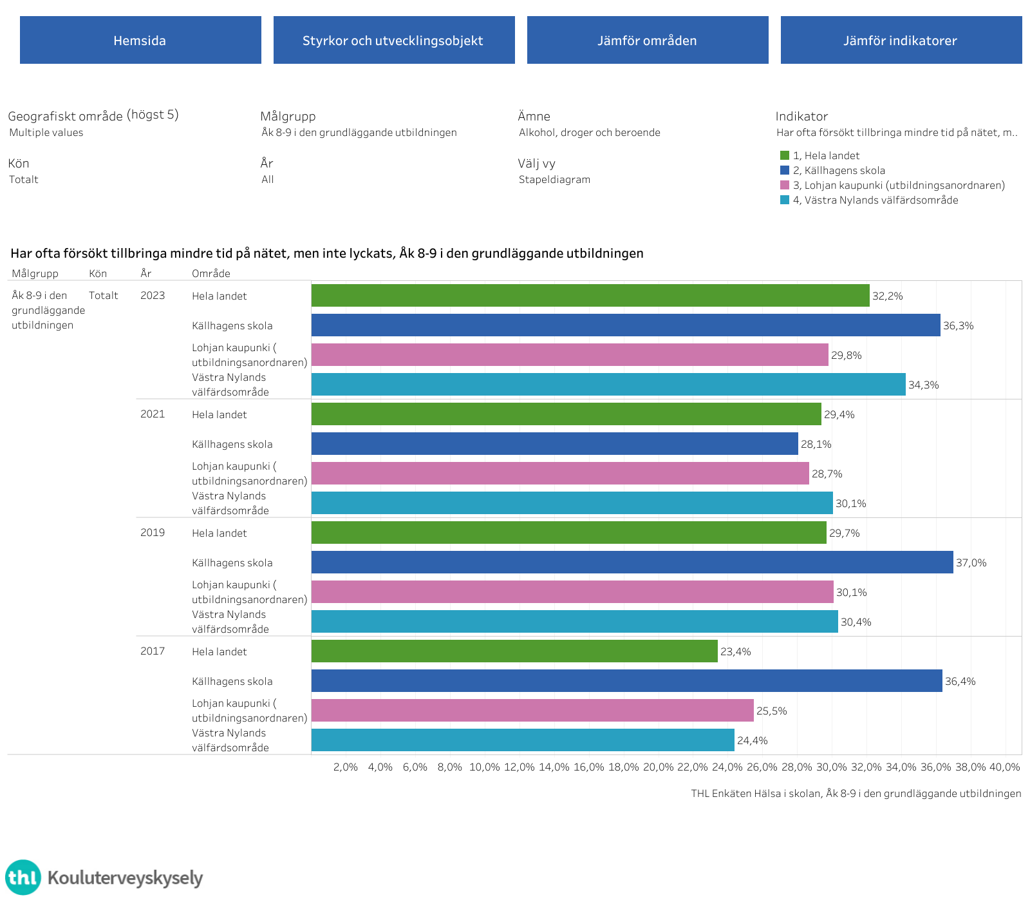

Slide 26
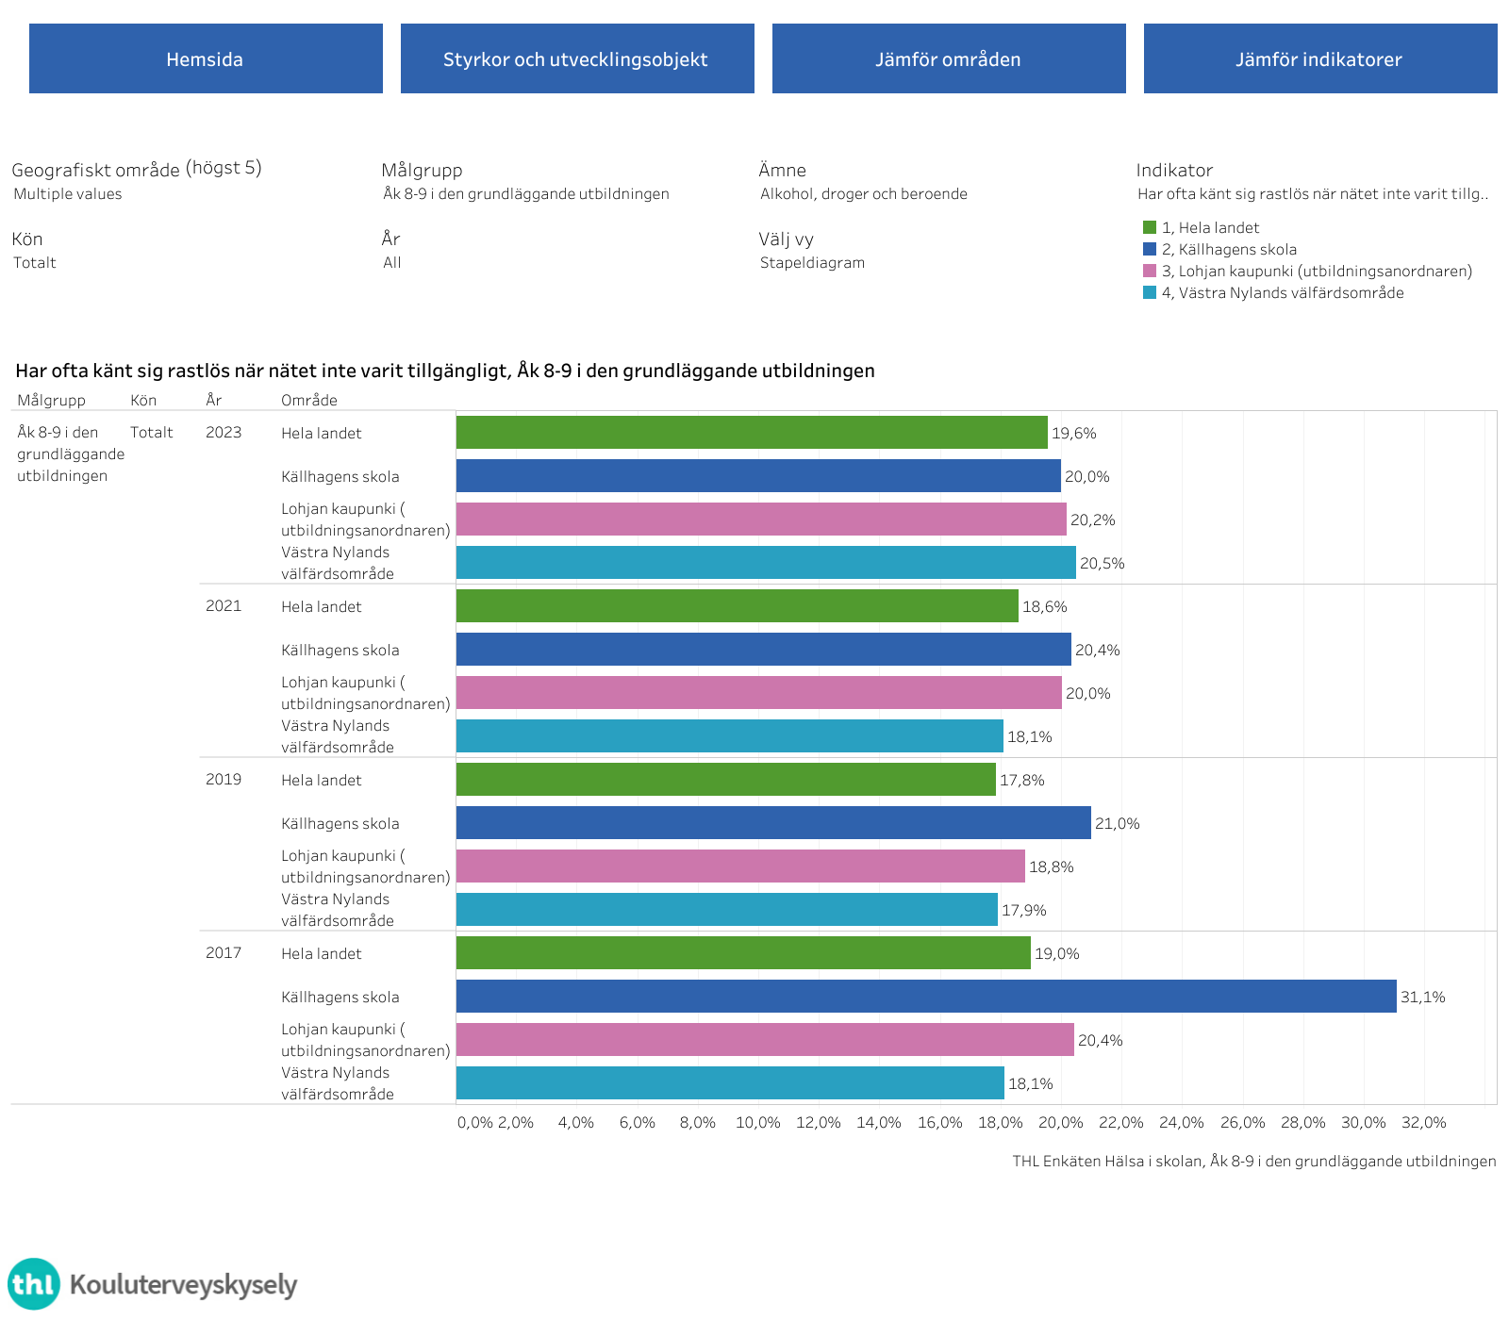

Slide 27
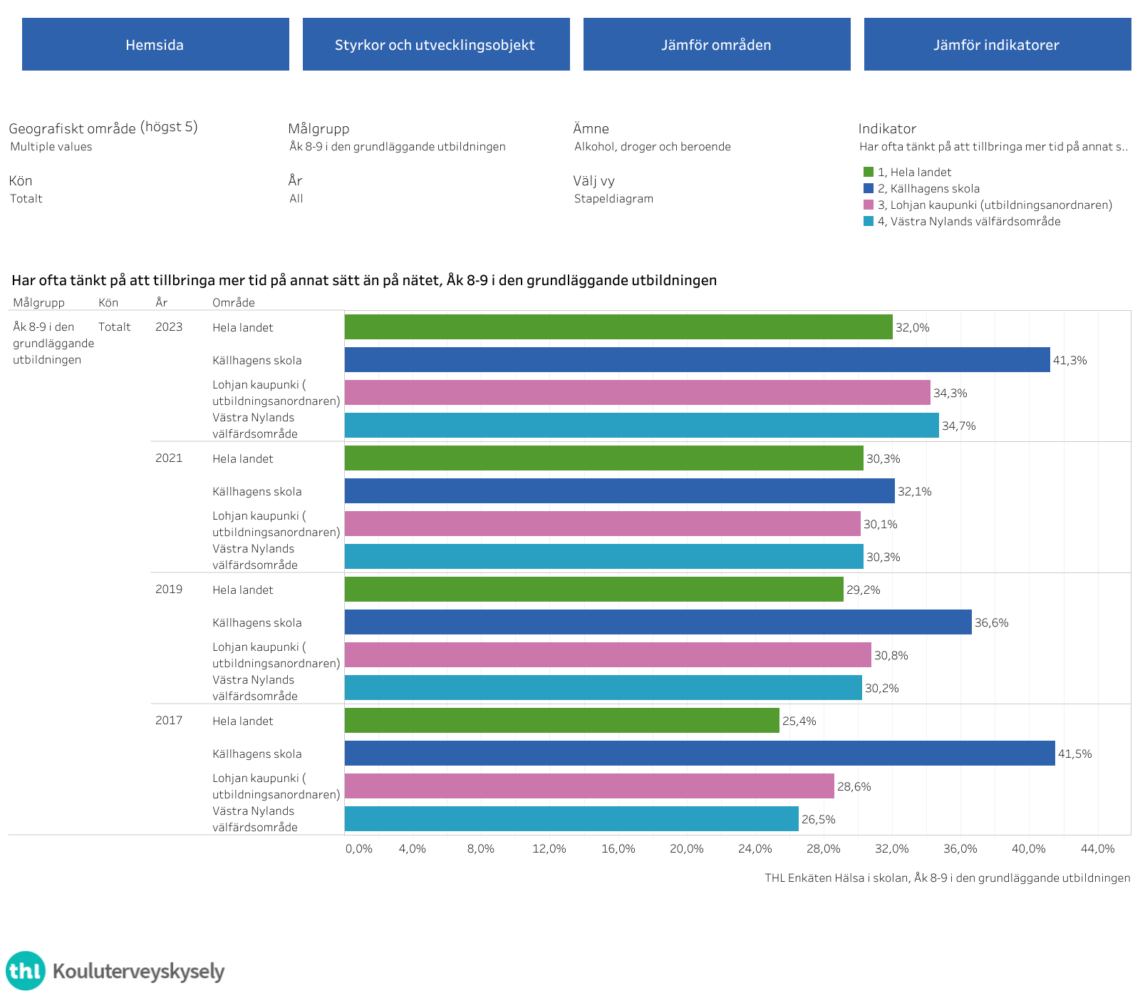

Slide 28
Hur reagerar vi på rusmedel?
Rusmedelsstigen (peda.net)

Slide 29
Vilka funderingar väcker resultatet?

Slide 30
Hur kan vi jobba med resultatet? Förslag på åtgäder

